Slide 1
1936
1936-1949
1969-1975
Donald Hebb define una regla para explicar cómo se realiza un proceso de aprendizaje. Para las redes neuronales actuales, se sigue utilizando la regla de Hebb. Según él, el aprendizaje ocurre cuando ciertos cambios en una neurona son activados. En su trabajo “The Organization of Behavior" [10] explica que, si dos neuronas que están interconectadas entre sí se activan al mismo tiempo, esto indica que existe un incremento en la fuerza sináptica. Hebb también intentó encontrar semejanzas entre el aprendizaje y la actividad nerviosa. Sus trabajos formaron las bases de la Teoría de las Redes Neuronales.
1957
Se realiza la discusión acerca de la posibilidad de seguir trabajando con redes neuronales o no. Esto debido que, con varios estudios y pruebas realizadas, se demostró que el Perceptrón era débil ya que las funciones no lineales son empleadas en computación y en los problemas del mundo real. Sin embargo, durante esta época surge el algoritmo de “propagación hacia atrás”, que resuelve el problema que presentaba el Perceptrón, realizado por Paul Werbos en 1974. Al trabajo realizado por Werbos, algunos autores lo denominan como el resurgimiento de las redes neuronales.
Se dio el inicio al desarrollo del Perceptrón, un tipo de red neuronal artificial desarrollada por Frank Rosenblatt. Puede decirse que esta es la red neuronal más antigua, pero que sigue utilizándose actualmente para identificar patrones. En este modelo, después de que la neurona pudo haber aprendido una serie de patrones, podía reconocer otros similares, aunque no se le hubiesen presentado en el entrenamiento, a esto se le llama generalización. Sin embargo, sus capacidades eran limitadas, era incapaz de clasificar clases no separables linealmente.
1950
1960
Después de realizar algunos ensayos, Karl Lashley encontró que la información no era almacenada de forma centralizada en el cerebro si no que era distribuida encima de él.
Se hace la primera red neuronal aplicada a un problema real en donde se realizan filtros adaptativos para eliminar ecos en las líneas telefónicas, basado en el modelo de Bernard Widroff y Marcian Hoff.
1956
1959
1986
1943
Se realiza el “Congreso de Dartmouth”, encuentro transcurrido en el verano de 1956 en la Universidad Dartmouth College, Nuevo Hampshire. Algunos autores y escritos mencionan el evento como referencia para indicar que allí se dio el nacimiento de la inteligencia artificial.
Se crea el Teorema de Convergencia del Perceptrón, por el mismo Frank Rosenblatt, en donde se confirma que, bajo ciertas condiciones, el aprendizaje del Perceptrón convergía hacia un estado finito.
Aparece el nombre de conexionismo para definir el procesamiento distribuido en paralelo. David E. Rumelhart y James McClelland proporcionan una exposición de la utilización de conexionismo en los computadores para simular procesos neuronales.
Alan Turing realiza estudios del cerebro y encuentra relaciones entre la forma en que esta trabaja y la computación.
Warren McCulloch y Walter Pitts iniciaron con los fundamentos de la computación neuronal y escribieron una teoría acerca de la forma de trabajar de las neuronas. Este puede verse en su trabajo llamado “A Logical Calculus of Ideas Immanent in Nervous Activity” [9] y través de circuitos eléctrico modelaron una red neuronal simple.

Slide 2
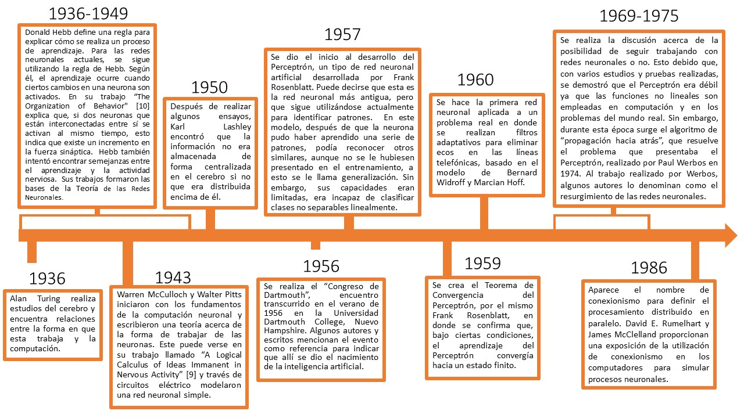
CRONOLOGIA DE LAS REDES NEURONALES ARTIFICIALES

Slide 3
CLASIFICACIÓN RNA
SEGÚN EL APRENDIZAJE
SEGÚN DATOS A LA ENTRADA
El aprendizaje de las redes neuronales, es el proceso de presentar los patrones a aprender, a la red y el cambio de los pesos de las conexiones sinápticas usando una regla de aprendizaje.
Consiste en la organización y disposición de las neuronas en la red. Las neuronas se agrupan formando capas, que pueden tener muy distintas características. Además las capas se organizan para formar la estructura de la red.
Según el tipo de Aprendizaje
Según el tipo de datos a la entrada
Aprendizaje Supervisado
Aprendizaje no supervisado
Redes monocapa
Redes multicapa
son redes con una sola capa. Para unirse las neuronas crean conexiones laterales para conectar con otras neuronas de su capa. Las redes más representativas son la red de Hopfield, la red BRAIN-STATE-IN-A-BOX o memoria asociativa y las maquinas estocásticas de Botzmann y Cauchy
están formadas por varias capas de neuronas (2,3...). Estas redes se pueden a su vez clasificar atendiendo a la manera en que se conexionan sus capas.
Usualmente, las capas están ordenadas por el orden en que reciben la señal desde la entrada hasta la salida y están unidas en ese orden. Ese tipo de conexiones se denominan conexiones feedforward o hacia delante.
en este en modo aprendizaje se muestran los patrones a la red y la salida deseada para esos patrones y se usa una fórmula matemática de minimización del error que ajuste los pesos para dar la salida más cercana posible a la salida deseada.
Este tipo de aprendizaje no necesita que le mostremos los patrones objetivo para salida, ya que el algoritmo y la regla de modificación de las conexiones producen patrones de salida consistentes. Cuando la red procesa patrones con bastante grado de similitud, da la misma salida para ambos patrones, esto es, clasifica los patrones en categorías de patrones parecidos
Tipos
Tipos
Aprendizaje por componentes principales
Aprendizaje competitivo
Aprendizaje reforzado
Redes con conexiones hacia adelante
Redes con conexiones hacia atrás
se basa en hallar características principales a (componentes) que son comunes a muchos patrones de entrada para ello un pequeño número de neuronas coopera en la representación del patrón de entrada.
las neuronas pugnan entre sí, para representar a una clase o patrón de entrada.
La neurona seleccionada es aquella cuyos pesos incidentes se asemejan más al patrón de entrada.
La base de este aprendizaje es muy parecida al aprendizaje supervisado pero la información que proporcionamos a la red es mínima se limita a indicar si la respuesta de la red es correcta o incorrecta.
Este tipo de redes contienen solo conexiones entre capas hacia delante. Esto implica que una capa no puede tener conexiones a una que reciba la señal antes que ella en la dinámica de la computación. Ejemplos de estas redes son Perceptron, Adaline, Madaline, Backpropagation y los modelos LQV y TMP de Kohonen.
Este tipo de redes se diferencia en las anteriores en que si pueden existir conexiones de capas hacia atrás y por tanto la información puede regresar a capas anteriores en la dinámica de la red. Este Tipo de redes suelen ser bicapas Ejemplos de estas redes son las redes ART, Bidirectional Associative Memory (BAM) y Cognitron

